Slide 1
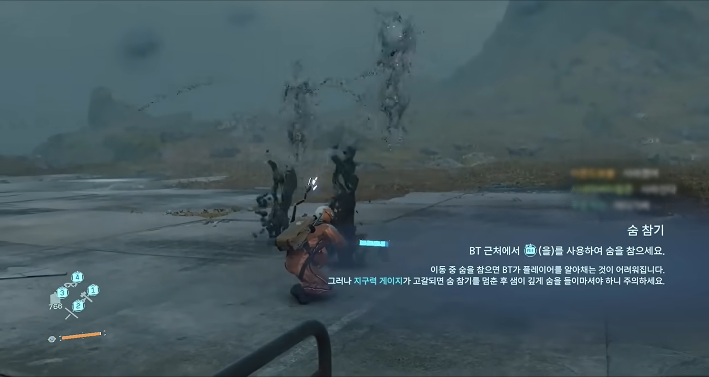
데스 스트랜딩의 ‘숨 참기’ 분석
BT 감지를 피하기 위해 호흡 소음을 억제하는 잠입 보조 행동
작동 방식
오드라덱 신호로 BT 위치 파악
근접 시 R1을 유지하며 천천히 이동
감지 억제와 대가
호흡 소음을 줄여 발각 위험 감소
지구력 게이지가 고갈되면
참기가 풀리고 깊은 호흡 발생
플레이 판단
BT 거리와 남은 지구력을 보며
참기를 시작·해제할 시점 선택
화면: 우주하마 「미쳐버린 택배배송 게임」의 한글 튜토리얼
설계 해석
참기가 필요한 근접 상황과 유지 시간의 한계가 맞물려 긴장감을 형성함
전투·빠른 돌파도 가능한 게임이므로, BT 구간에서 호흡 제어가 만드는 잠입 경험을 중심으로 참고함
근거: 게임 내 튜토리얼, Kojima Productions·PlayStation 공식 가이드. 상세 출처는 발표자 노트에 기재.
01
Notes:
분석 대상: DEATH STRANDING 1편의 BT 구간에서 사용하는 숨 참기. 속편의 조작을 혼용하지 않음.
게임 내 규칙과 기획 해석을 구분함. 작동 방식·지구력 고갈의 결과는 실제 한글 튜토리얼과 공식 가이드에 근거함. 긴장감과 판단의 연결은 해당 규칙에 대한 기획적 해석임.
실제 한글 튜토리얼은 이동 중 숨을 참으면 BT가 플레이어를 알아채기 어려워지고, 지구력이 고갈되면 참기가 종료되어 샘이 깊게 들이마신다고 안내함. 키 표시는 R1. 용어는 해당 화면의 지구력 게이지로 통일함.
이미지 출처: 유튜브 우주하마, 「미쳐버린 택배배송 게임」. https://www.youtube.com/watch?v=y-SNM-Kj2SQ&t=3122s . 사용자 제공 「호흡 시스템 수정 중(2).pptx」 13쪽의 기존 캡처를 재사용함. 원본 캡처의 블러 처리를 유지함. 18쪽의 출처 기재에서 영상 URL을 확인함. 영상 링크의 시각 표시는 기존 출처에 기재된 값이며 새로 특정한 프레임 시각이 아님.
공식 근거 1: Kojima Productions, DEATH STRANDING Tips: Connecting the Eastern Region, 2023-03-14. https://www.kojimaproductions.jp/en/DSTips . BT 지역에서는 정지해 위치를 파악하고, 오드라덱 방향·움직임을 보며 숨을 참고 천천히 통과하도록 안내함.
공식 근거 2: PlayStation.Blog, Hit the Ground Running With These Day-One Death Stranding Tips, 2019-11-07. https://blog.playstation.com/2019/11/07/hit-the-ground-running-with-these-day-one-death-stranding-tips/ . Battling BTs 절은 숨 참기와 저속 이동뿐 아니라 장비를 활용한 전투, 스피드 스켈레톤·리버스 트라이크를 이용한 빠른 이탈도 설명함.
따라서 숨 참기를 게임 전체의 중심 구조 또는 상업적 성공을 입증한 요인으로 단정하지 않음. 참고 대상은 제한된 호흡 제어가 만드는 국소적인 잠입 긴장감과 위험 판단임. 사용자가 본 일부 영상에서 돌파가 많았다는 관찰을 전체 이용자 비율로 일반화하지 않음.
서체: 한국장애인개발원 KoddiUD 온고딕. https://www.koddi.or.kr/ud/sub1_2

Slide 2
호흡 시스템 비교와 차별점
『숨죽인 꿈』은 호흡의 확보·소비를 위험 구간의 이동 계획에 연결함
비교 항목 | 데스 스트랜딩 | 숨죽인 꿈
시스템 역할 | BT 구간의 잠입 보조 행동 | 구간 통과를 계획하는 핵심 자원
직접 조작 | 참기 유지·해제 지구력 한계 안에서 타이밍 선택 | 들숨·참기·날숨을 각각 조작 호흡량 0~100의 확보와 소비 관리
주요 판단 | BT 거리·지구력에 따라 통과 시점과 숨 돌릴 위치 선택 | 호흡 확보 위치·안전 지점의 거리·공기 상태를 함께 보고 통과 경로와 호흡 행동 선택
적용 범위 | BT 근접 감지 대응 | 인형 감지·위험 공기·수중·인형 외형 위장
차별화의 초점
들숨의 준비 비용
참기·날숨의 소비 선택
공간과 연결된 재준비
호흡량을 채우는 위치와 시점에
소음·위험 공기 흡입의 부담을 부여
참기는 호흡량을 천천히 소비하고
날숨은 빠르게 비워 평상 호흡으로 복귀
적·위험 공기·수중과 안전 지점의 배치로
준비·통과·재정비의 반복을 구성
참기는 호흡 소음만 억제함. 시야·이동 소음은 별도 판정하며, 수중의 참기·날숨에는 지상 규칙을 적용함.
02
Notes:
비교 목적: DEATH STRANDING의 참기 유지·해제 중심 잠입 행동을 참고하여, 『숨죽인 꿈』에서 호흡 행동 전체를 자원과 공간 설계로 확장한 방향을 설명함. 다른 게임에 전혀 없는 기능이라는 독창성 주장은 하지 않음.
공통 기반: 호흡 소음의 억제와 유지 시간의 제약이 적의 감지 위험 및 이동 판단에 영향을 줌. 데스 스트랜딩에서도 경로와 숨을 돌릴 위치를 판단하므로, 자체 시스템만 사전 계획을 요구한다고 단정하지 않음.
데스 스트랜딩의 사실 근거: 게임 내 한글 튜토리얼, https://www.kojimaproductions.jp/en/DSTips , https://blog.playstation.com/2019/11/07/hit-the-ground-running-with-these-day-one-death-stranding-tips/ . 이미지가 있는 1페이지의 발표자 노트에 세부 출처를 기재함.
자체 기획 근거: 사용자 제공 「호흡 시스템 수정 중(2).pptx」 3~5, 7~11, 14~15쪽과 「4 게임 및 시스템 개요.pptx」의 호흡 자원 정의. 사용자가 확정한 최신 용어인 들숨·참기·날숨, 은폐를 사용함. 자체 시스템은 개발 성과가 아니라 기획된 동작을 설명함.
들숨: 호흡량을 확보하지만 호흡 소음과 현재 공기의 흡입 영향을 받음. 참기: 호흡량을 천천히 소비하고 호흡 소음을 억제하며 위험 공기 흡입을 차단함. 날숨: 빠르게 소비한 후 평상 호흡으로 복귀함. 참기로 모습이 투명해지거나 시각 감지를 차단하는 기능은 없음.
자동 날숨은 날숨의 기본 규칙에 포함함. 들숨·참기 중 다른 유효 호흡 입력 없이 입력을 해제하면 보유 호흡량이 0까지 날숨이 진행됨. 수중 참기·날숨에는 지상과 같은 행동 규칙을 적용하며 수중에서 미입력 시 자동 참기를 부여하지 않음.
2026-10-18 최신 입력 규칙: 서로 다른 호흡 행동 키가 겹치면 가장 마지막 입력을 우선 적용함. 호흡량 0에서 참기·날숨 입력을 유지하는 동안에만 강제 호흡 1초 판정 시간을 누적함. 두 입력 사이를 끊기지 않게 전환하면 합산하고, 모든 감소 입력을 해제하면 누적 시간을 초기화함. 1초 미만의 짧은 반복 입력은 허용함. 과흡입·강제 호흡이 진행되는 동안에만 호흡 행동 입력을 막고, 종료 즉시 추가 잠금 없이 조작 가능함. 본 비교표는 세부 입력 예외를 생략하고 상위 구조를 설명함.
외형 위장은 인형과 비슷한 옷차림을 활용하지만 호흡 소음 제어가 별도로 필요함. 참기만으로 이동 소음까지 항상 사라지는 것으로 해석하지 않도록 슬라이드 하단에 감지 조건을 명시함.
서체: 한국장애인개발원 KoddiUD 온고딕. https://www.koddi.or.kr/ud/sub1_2

